Slide 1

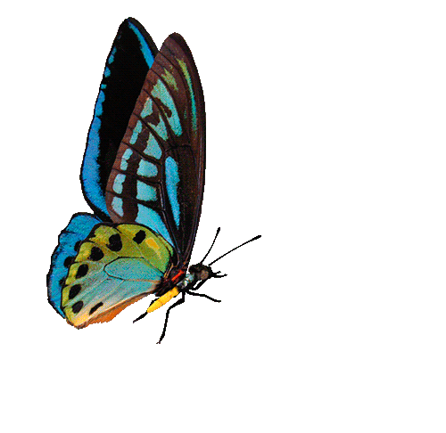

Муниципальное дошкольное образовательное автономное учреждение «Детский сад №98» г. Орска
Экологический макет
«Природные зоны России»
(старший дошкольный возраст)
Подготовила воспитатель ВКК:
Ваулина Л.М.
2022 г.

Slide 2

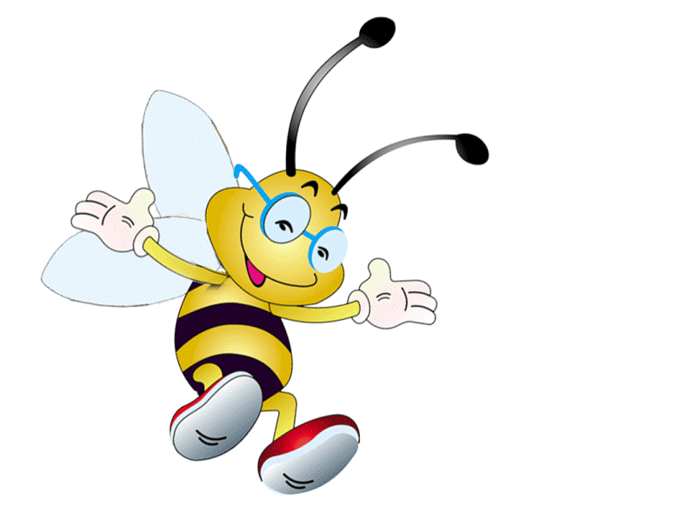
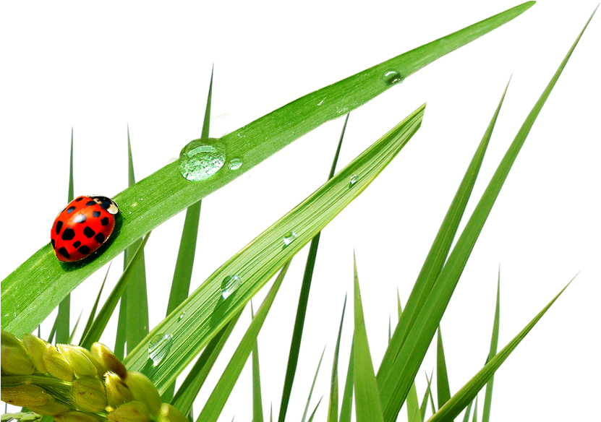
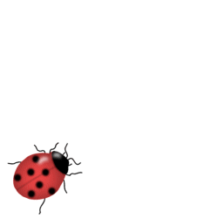
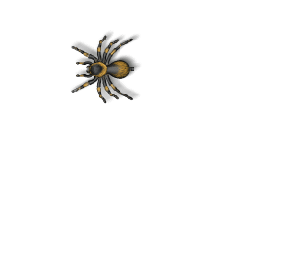
Нас в любое время года
Учит мудрая природа.
Птицы учат пению,
Паучок терпению.
Пчёлы в поле и саду обучают нас труду.
И к тому же в их труде всё - по справедливости.
Отражение в воде
Учат нас правдивости,
Учит снег нас чистоте, учит солнце доброте,
И при всей огромности обучает скромности.
У природы круглый год обучаться нужно.
Нас деревья всех пород
Весь большой лесной народ,
Учат крепкой дружбе.
М. Пришвин

Slide 3

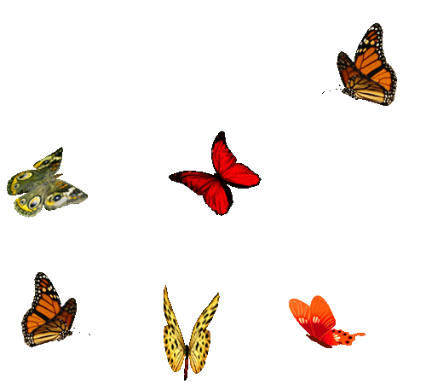

Экология – это биологическая наука, изучающая взаимоотношения организмов со средой обитания и между собой.
Экологическое воспитание дошкольников – это ознакомление детей с природой, в основу которого положен экологический подход, а педагогический процесс опирается на основополагающие идеи и понятия экологии.

Slide 4
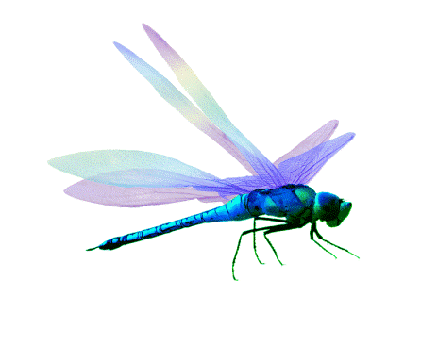


Цель: расширение преставлений детей старшего дошкольного возраста о природных зонах России.
Задачи:
Познакомить детей с животными и растениями разных уголков природы России;
Способствовать повышению познавательной активности детей;
Формировать систему экологических знаний и представлений;
Развивать эстетические чувства (умения увидеть и прочувствовать красоту природы, восхититься ею, желания сохранить её).
Развивать учебно-познавательную, природоохранную и исследовательскую деятельность.

Slide 5

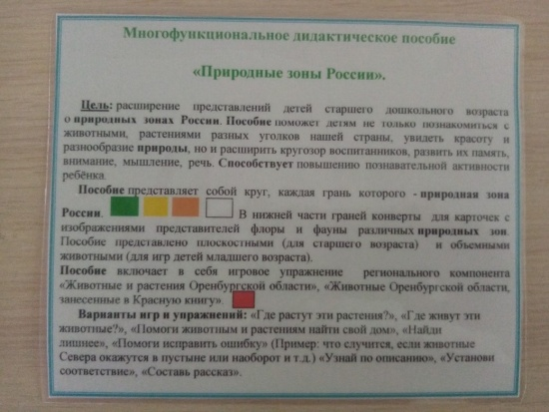
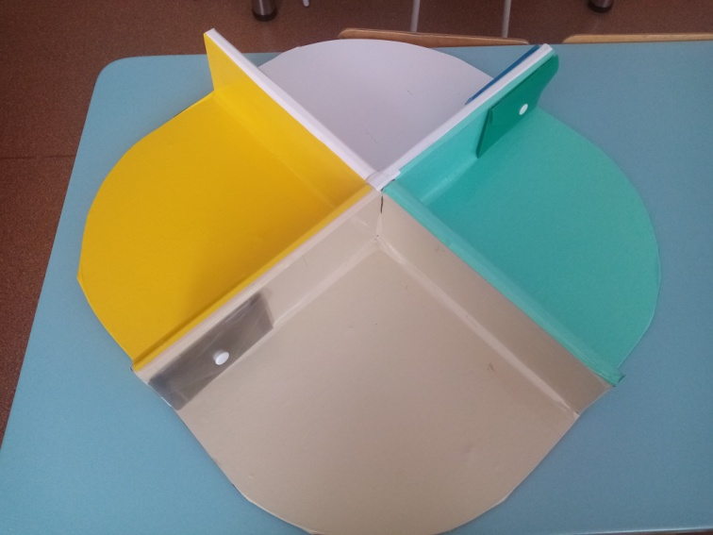
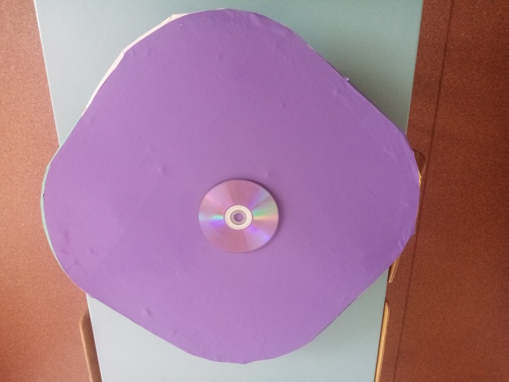

Что придумать? Как же быть? Есть у нас идейка! Мы на диск прикрепим круг, Чтоб волшебным встал он вдруг И макет наш стал подвижным. Может он крутиться ! Будем мы в макет играть И Родину изучать! Радоваться и веселиться!

Slide 6
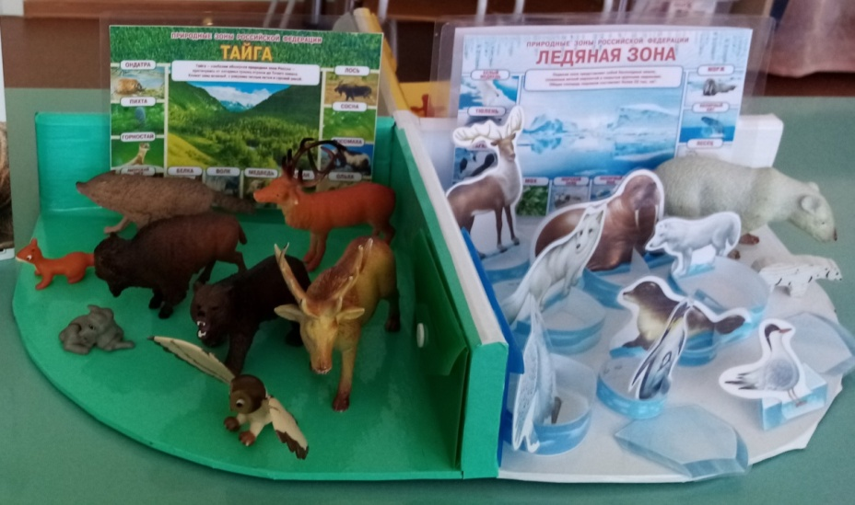
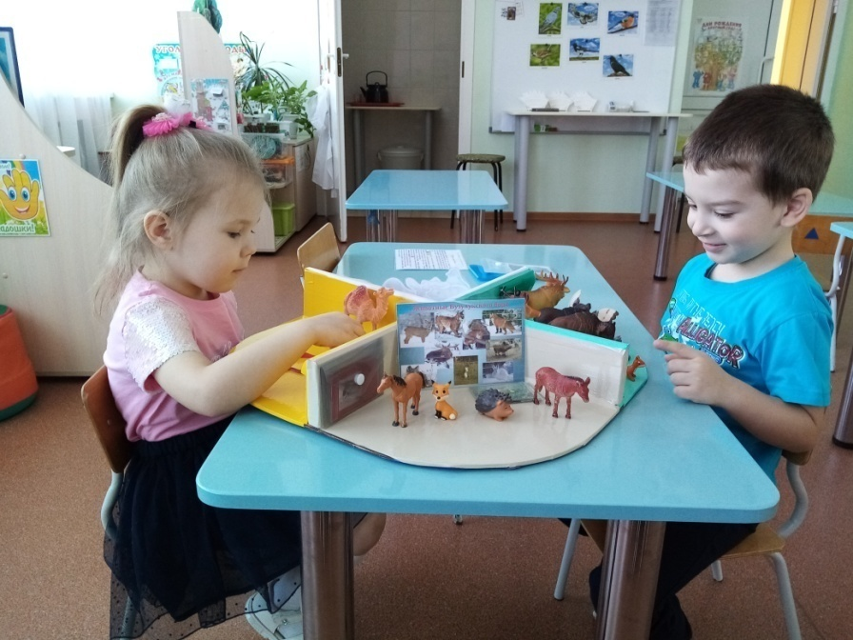
Мы создали «природный дом», каждый день играем в нём!

Slide 7
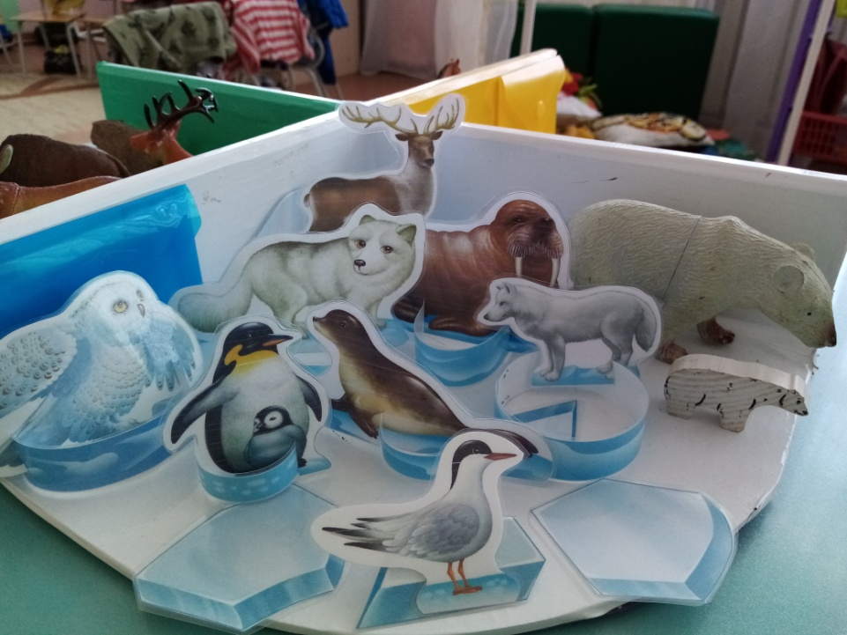
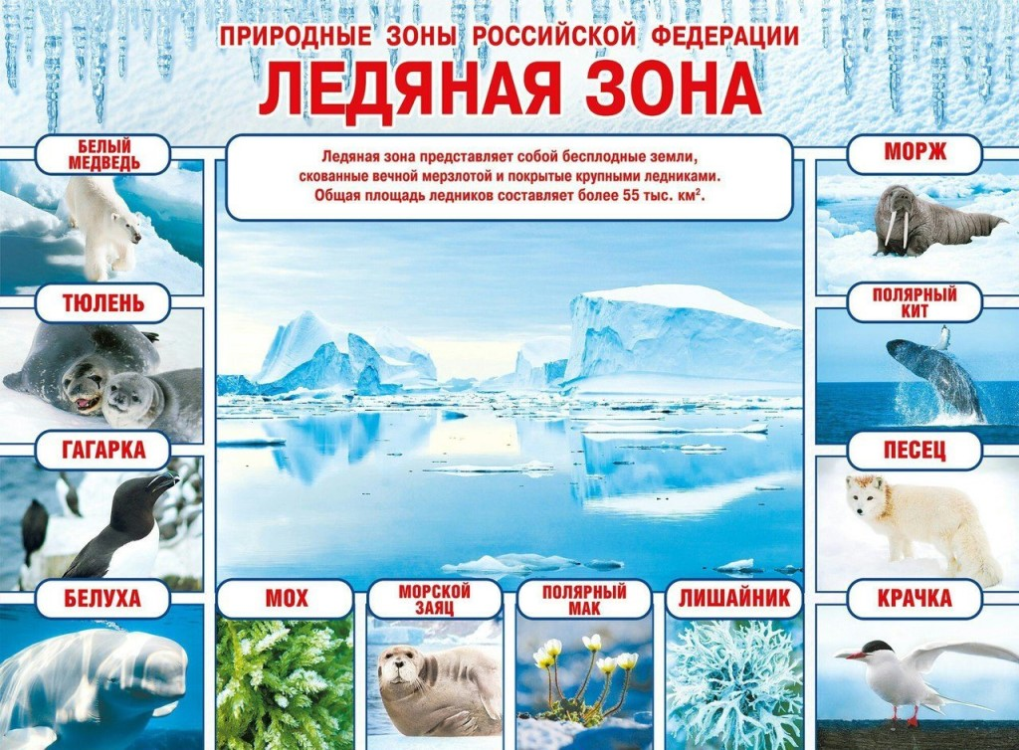

Slide 8

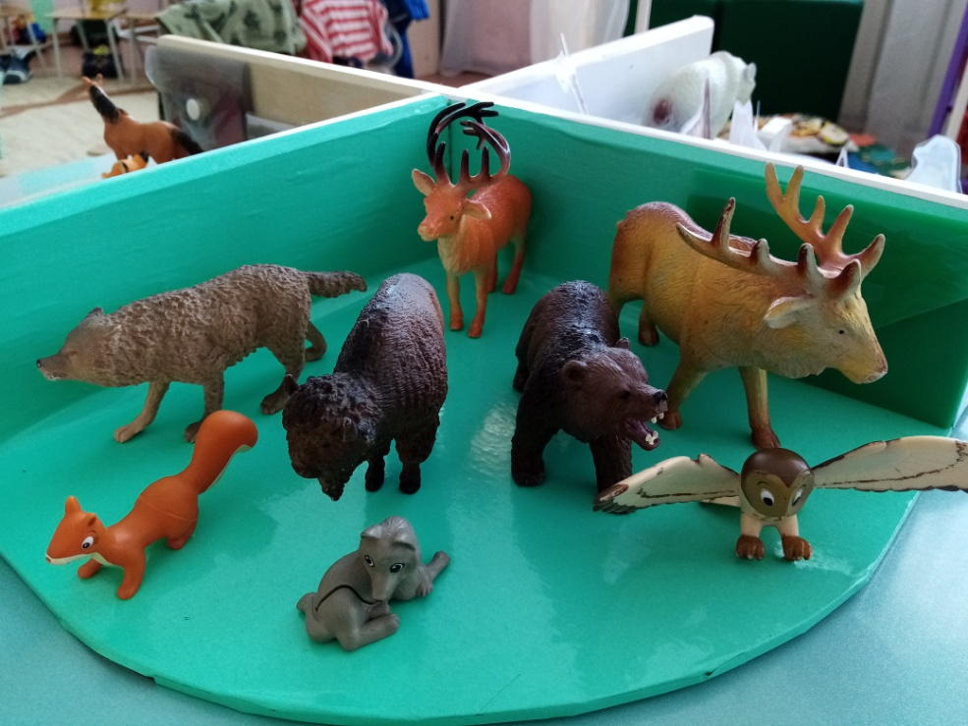

Slide 9
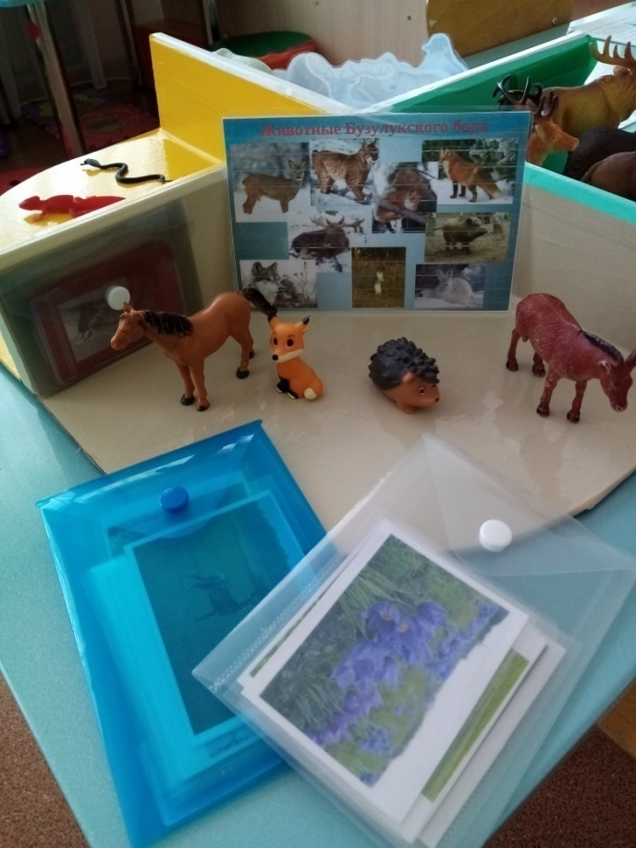
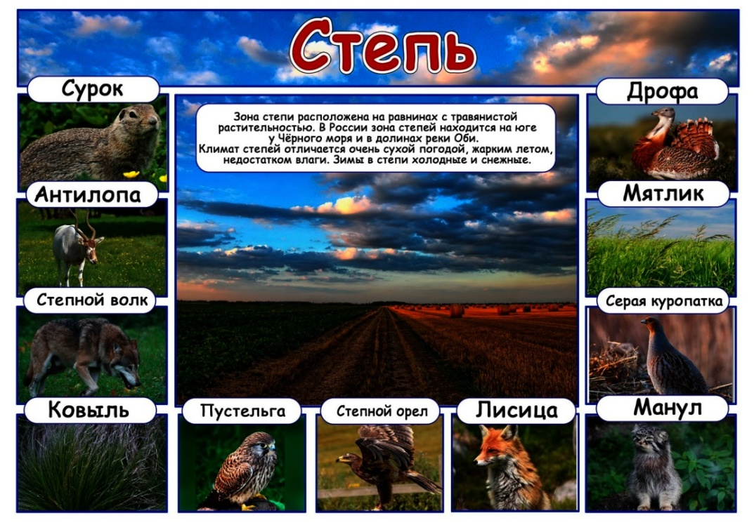

Slide 10
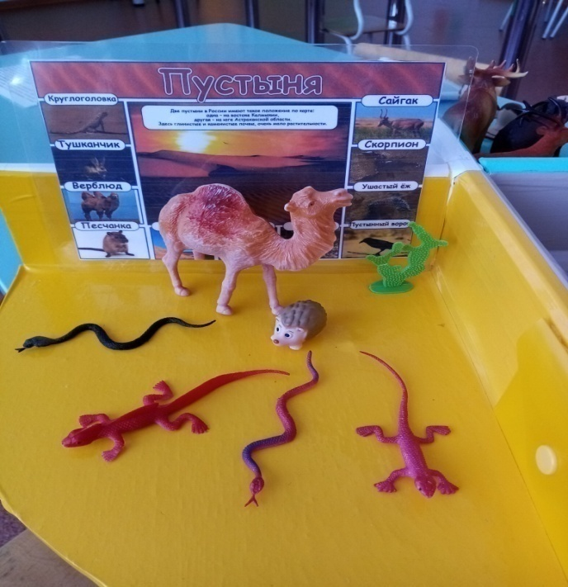
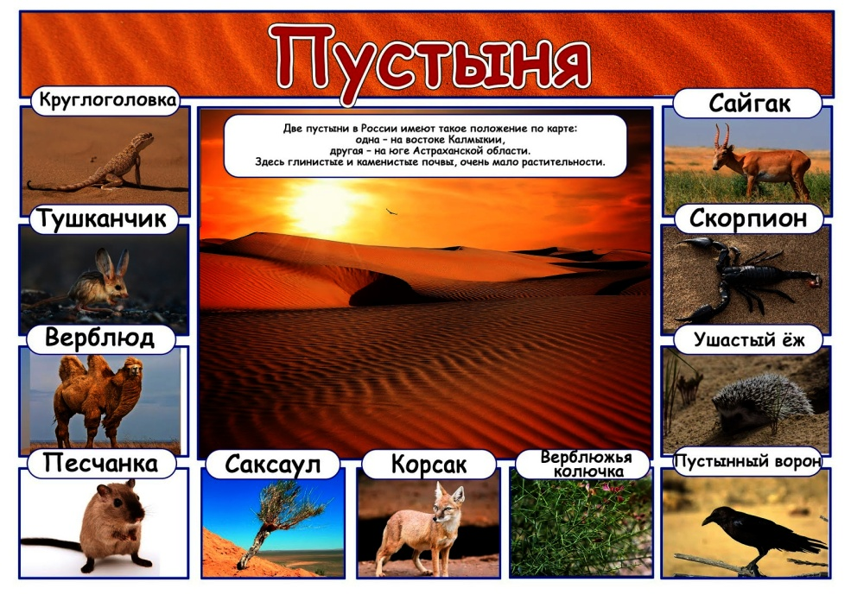

Slide 11
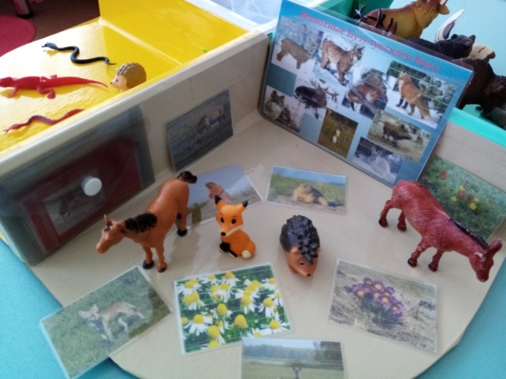
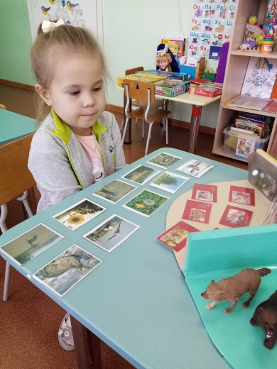
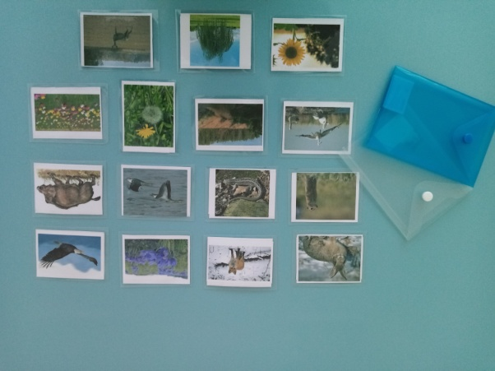

И про Оренбургскую область не забываем!
С помощью нашей игры её изучаем!

Slide 12
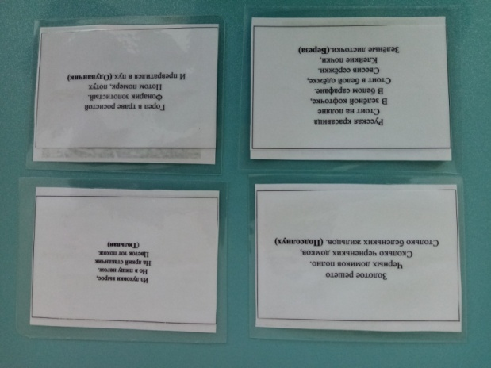
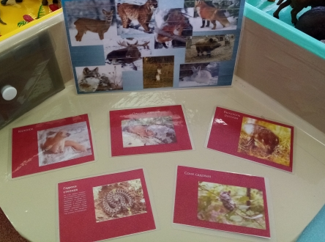
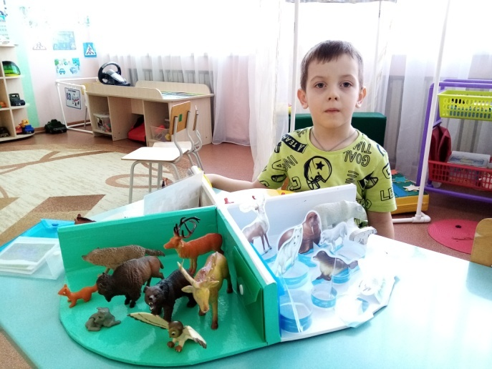
И вопросы, и загадки
Очень много вариантов!
В любимый наш макет играем.
И Родину нашу изучаем!

Slide 13

Всё хорошее в людях из детства!
Как истоки добра пробудить?
Прикоснуться к природе всем сердцем:
Удивиться, узнать, полюбить!
Мы хотим, чтоб земля расцветала,
И росли как цветы, малыши,
Чтоб для них экология стала – не наукой,
А частью души.

Slide 14

Спасибо за внимание!

